Slide 1
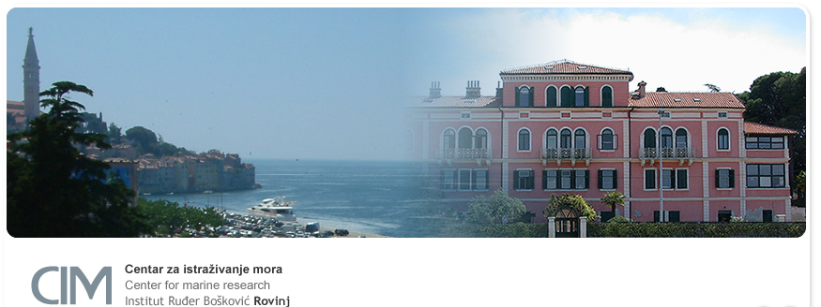
Statističke metode u oceanologiji
SVEUČILIŠNI PREDDIPLOMSKI STUDIJ
ZNANOST O MORU
dr. sc. Nastjenjka Supić
dr. sc. Robert Precali

Slide 2
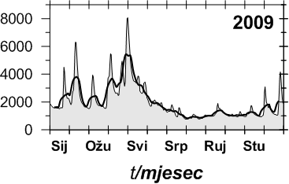
Statističke metode u oceanologiji
Osjećate li se dobro, ne budite zabrinuti. Proći će!
Bolingov postulat

Slide 3
Statističke metode u oceanologiji
ZAŠTO STUDIRATI?
Ukupna količina pameti na Zemlji je stalna; stanovništvo raste…
Coleov teorem
Pomični prosjeci
Pomični prosjeci su aritmetičke sredine M uzastopnih vrijednosti članova vremenskog niza (M<n).
Služi da bi se istaknuo smjer trenda i smanjio šum koji može dovesti do krive interpretacije
Definicija

Slide 4
Statističke metode u oceanologiji
OSOBITOSTI PREDAVANJA?
Nitko ne sluša dok se ne izgovori neka besmislica.
Vileov zakon za nastavnike
Pomični prosjeci
Niz pomičnih prosjeka čini izvedeni niz koji ima manji stupanj promjenjivosti u usporedbi sa izvornim.
Pomičnim prosjekom se izglađuje vremenski niz.
Pomični prosjek se može shvatiti kao lokalni model trenda a njegove vrijednosti kao vrijednosti trenda.

Slide 5
Statističke metode u oceanologiji
Što prije zaostanete, više ćete imati vremena dostići ostale. Stenderupov zakon
Jednostavni pomični prosjek
Neparni – vrijednost se pripisuje razdoblju središnjeg člana pomičnog prosjeka
M=2m+1
Parni – centriranje - formula za izravno računanje
M=2m

Slide 6
Statističke metode u oceanologiji
Najjednostavnije stvari su one o kojima ništa ne znate.
De Neverov zakon o složenosti
Vagani pomični prosjek
Značaj svakog člana niza određen je njegovim ponderom W_{s}

Slide 7
Statističke metode u oceanologiji
ZA KRAJ…
Ako uživate u onome što radite, vrlo je vjerojatno kako radite krivo.
Frankov zakon
Kad ne znate što radite – učinite to elegantno!
Antin Korolar

